Slide 1
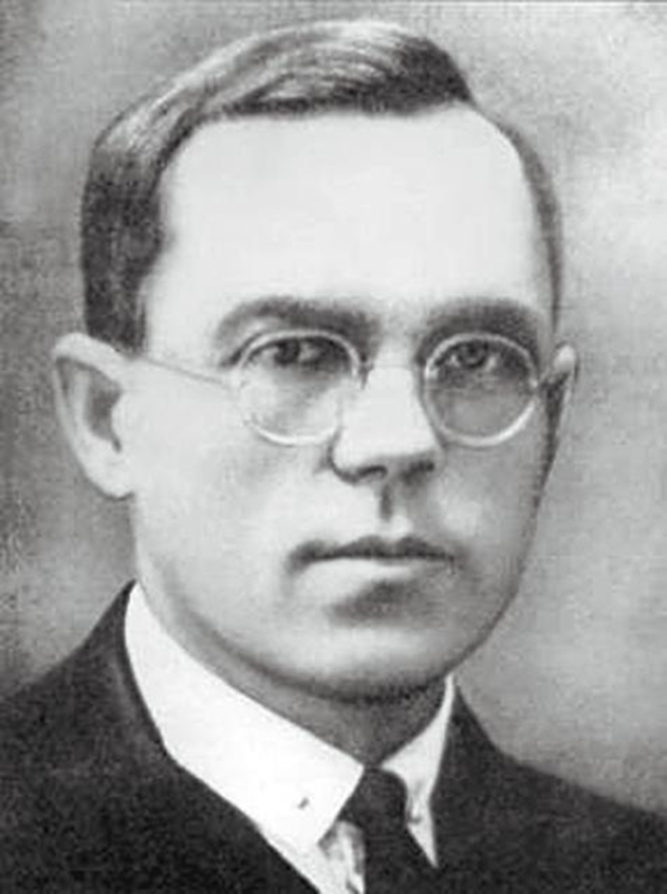
Волны Кондратьева
Теплоенергетичний факультет НТУУ “КПІ”
Каждая новая
повышательная волна
требует все более
высокого накопления
капитала и все более масштабные изменения вызывает она в мире
Виконали
Студенти групи ТФ-31м
Басковой А.А.
Завадской Е.С.

Slide 2
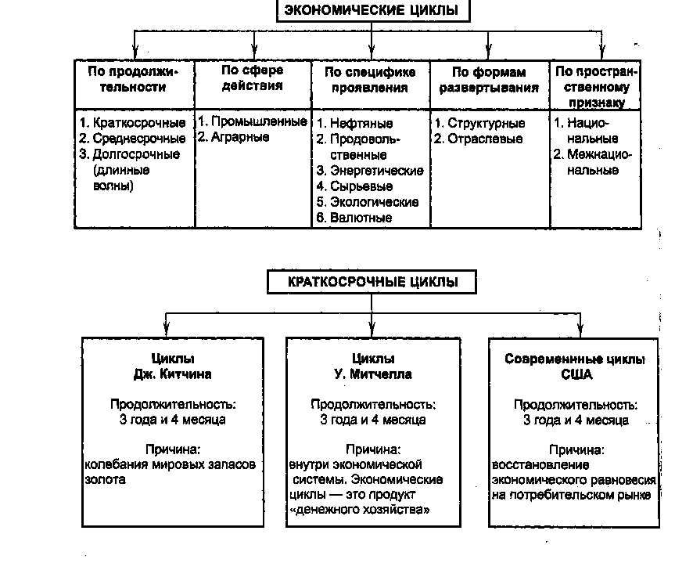
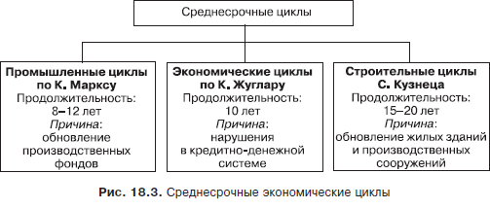
Экономические циклы

Slide 3
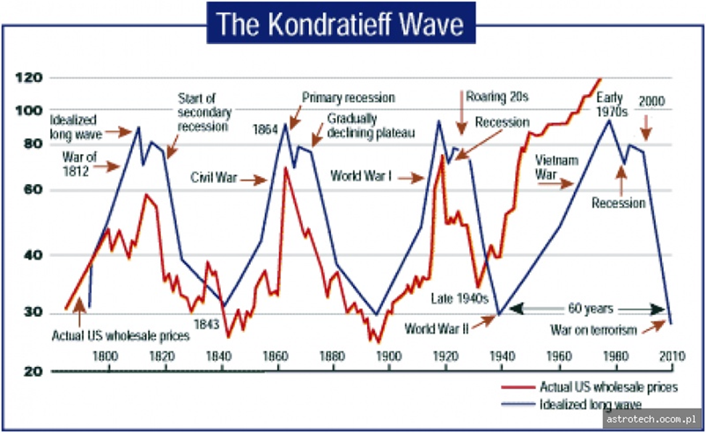
Цикл Кондратьева
1 цикл - с 1779 до 1841-43 гг. (фаза роста - до 1814 г.; снижение - с 1814 до 1841-43 гг.).
2 цикл - с 1844-51 до 1890-96 гг. (фаза роста - до 1870-75 гг.; снижение - с 1870-75 до 1891-96 гг.).
3 цикл - с 1891-96 до 1929-33 гг. (фаза роста - до 1914 г., снижение - до 1929 г.).
4 цикл - с 1929-33 г. (возможно, до конца 1930-х гг.) до 1973-75 гг. (возможно, до 1981 г.); высшая поворотная точка приходится на начало 1950-х гг.
5 цикл - с 1973-75 до (прогноз) 2010-15 гг.; высшая поворотная точка приходится на середину 1990-х гг.
Н. Д. Кондратьев отметил четыре эмпирические закономерности в развитии больших циклов:
I
Перед началом повышательной волны каждого большого цикла, а иногда в самом начале ее наблюдаются значительные изменения в условиях хозяйственной жизни общества.
Изменения выражаются в технических изобретениях и открытиях, в изменении условий денежного обращения, в усилении роли новых стран в мировой хозяйственной жизни и т. д. Указанные изменения в той или иной степени происходят постоянно, но, по утверждению Н. Д. Кондратьева они протекают неравномерно и наиболее интенсивно выражены перед началом повышательных волн больших циклов и в их начале.
II
Периоды повышательных волн больших циклов, как правило, значительно богаче крупными социальными потрясениями и переворотами в жизни общества (революции, войны), чем периоды понижательных волн.
Для того чтобы убедиться в этом утверждении, достаточно посмотреть на хронологию вооружённых конфликтов и переворотов в мировой истории.
III
Понижательные волны этих больших циклов сопровождаются длительной депрессией сельского хозяйства.
IV
Большие циклы экономической конъюнктуры выявляются в том же едином процессе динамики экономического развития, в котором выявляются и средние циклы с их фазами подъема, кризиса и депрессии.

Slide 4
Сводная система кондратьевских волн и соответствующих им технологических укладов выглядит следующим образом:
1-й цикл — текстильные фабрики, промышленное использование каменного угля.
2-й цикл — угледобыча и черная металлургия, железнодорожное строительство, паровой двигатель.
3-й цикл — тяжелое машиностроение, электроэнергетика, неорганическая химия, производство стали и электрических двигателей.
4-й цикл — производство автомобилей и других машин, химической промышленности, нефтепереработки и двигателей внутреннего сгорания, массовое производство.
5-й цикл — развитие электроники, робототехники, вычислительной, лазерной и телекоммуникационной техники.
6-й цикл — возможно, NBIC-конвергенция en (конвергенция нано-, био-, информационных и когнитивных технологий). После 2030-х (2050-х по другим данным) возможно наступление технологической сингулярности, которая не поддается на данный момент анализу и прогнозу. Если эта гипотеза верна, то циклы Кондратьева могут оборваться ближе к 2030 году.

Slide 5
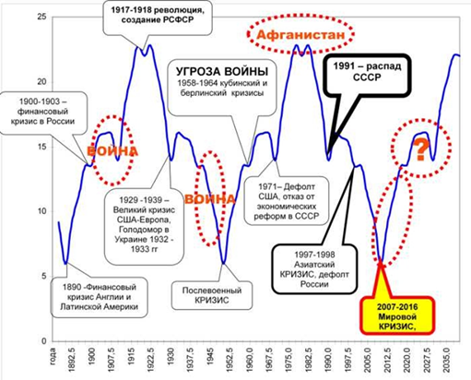
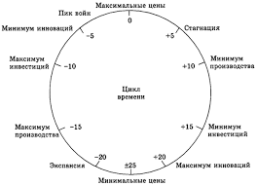
Гипотеза Ляхова и теория Гумилева

Slide 6
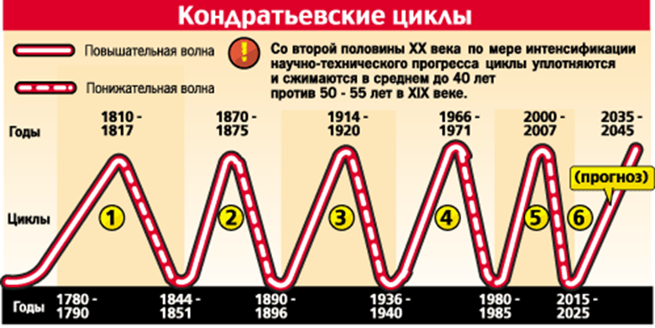
ТЕОРИЯ СОКРАЩЕНИЯ ЦИКЛОВ КОНДРАТЬЕВА

Slide 7
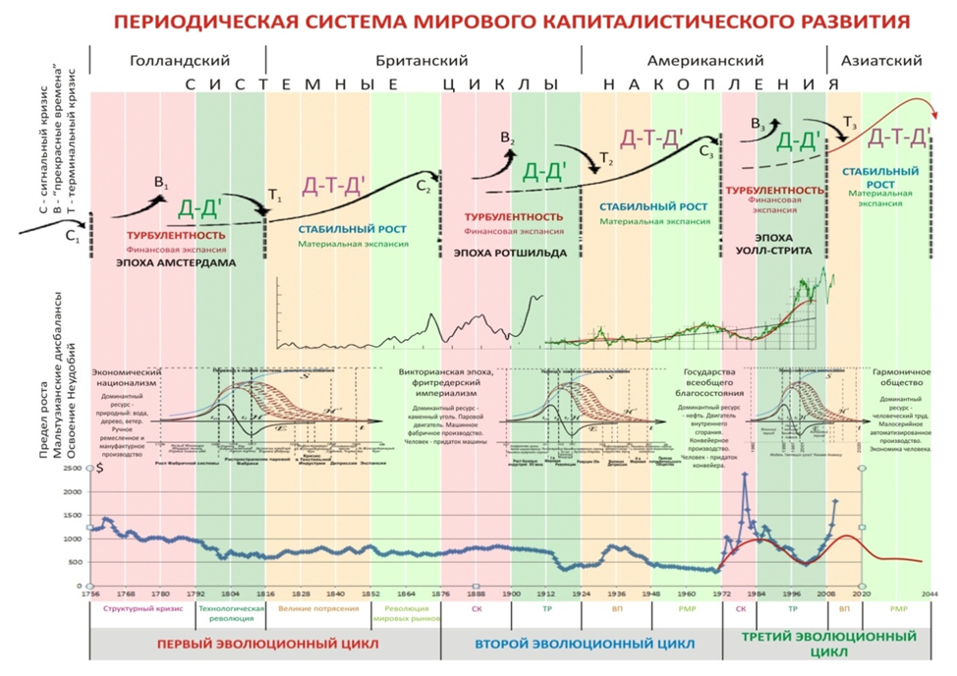
«Периодическая система мирового капиталистического развития» (А.Э.Айвазов)

Slide 8
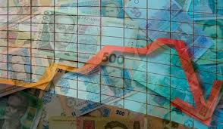
ЗАКЛЮЧЕНИЕ
Подобно раковым клеткам, которые не могут не расти, рыночная экономика став глобальной, начинает “задыхаться”. Новым рынкам сбыта взяться уже неоткуда, а возможности увеличения внутреннего спроса уже исчерпаны предшествующим снижением к нулю кредитных ставок.
Для формирования повышательной волны Кондратьева, нового цикла и оживления экономики в «одной точке» одномоментно должны сойтись инновация и огромные инвестиции. Если нет условий возникновения ни того, ни другого. Прощайте, волны Кондратьева!

